Slide 1
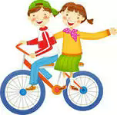
ПУТЕШЕСТВИЕ ПО СТРАНЕ ЗДОРОВЬЯ

Slide 2
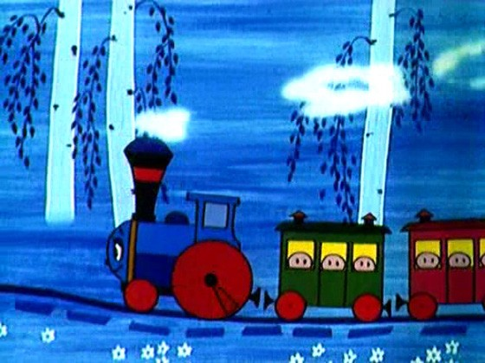

Slide 7
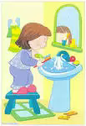
СТАНЦИЯ «ЧИСТЮЛЬКИНО»

Slide 11
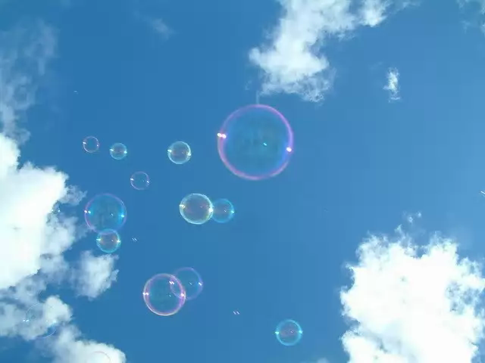

Slide 12
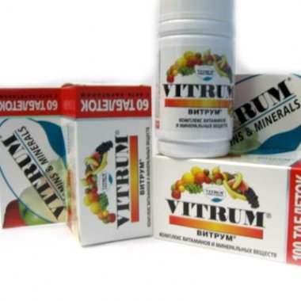

Slide 13
